Slide 2
Anotace
Materiál obsahuje prezentaci k opakování základních údajů o Plzeňském kraji. Žáci pracují s mapou. Je určena pro 4. i 5. ročník.
Pilotáž: Prezentace byla pilotována v 5.ročníku jako součást výkladu. Žáci doplňují prezentaci svými referáty, příp. fotografiemi.

Slide 3
Plzeňský kraj - Plzeň
Leží na soutoku řek Úhlava, Úslava, Radbůza a Mže

Slide 4
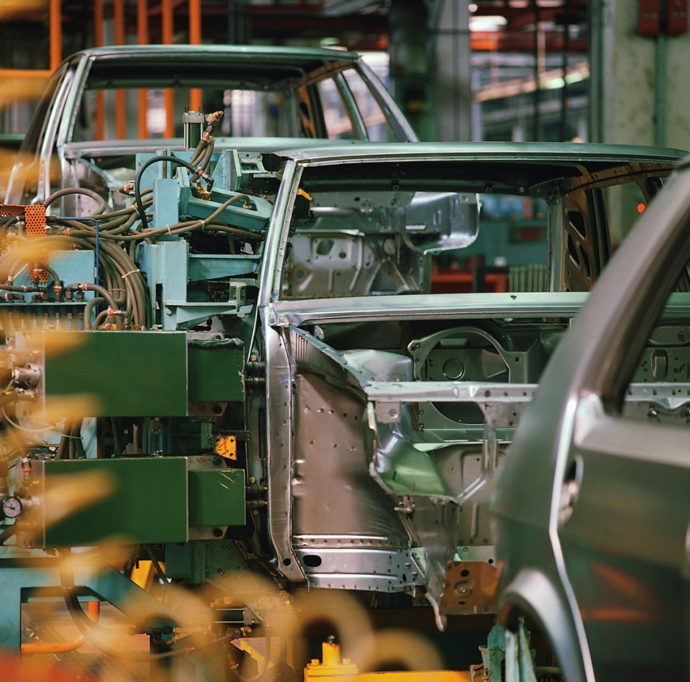
Plzeň
Pivovar
Strojírenské závody
Rodiště J.Skupy ( Hurvínek)

Slide 5
Domažlice
Chodské slavnosti

Slide 6
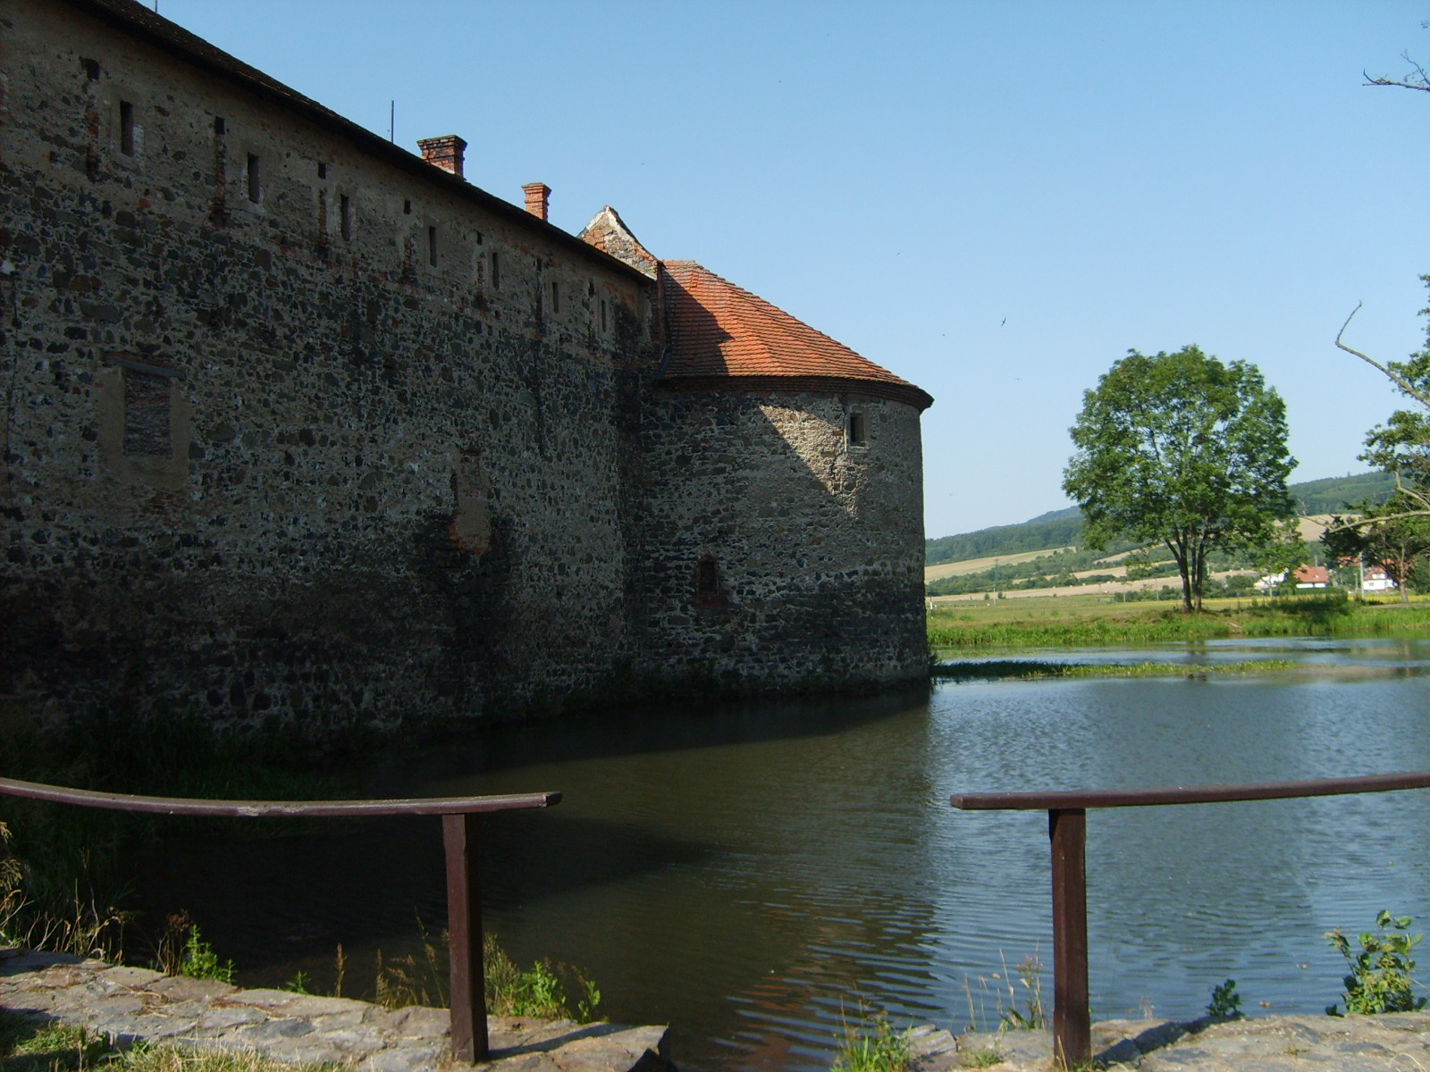
Hrad Švihov

Slide 7
Sušice
Výroba zápalek

Slide 8
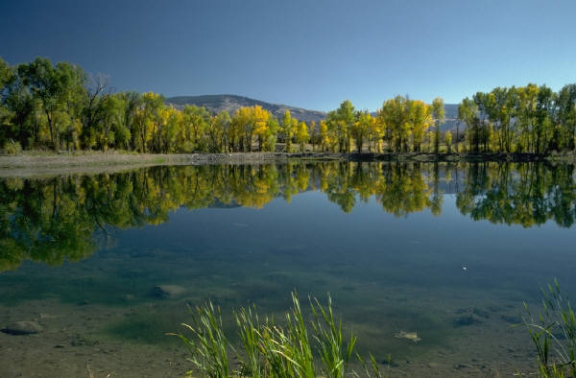
Černé jezero (Šumava)

Slide 9
Citace
KONÍČEK,Ondřej.Http://cs.wikipedia.org[online]. 9. 8. 2007, 20:34[cit.2012-02-15].File: Svihov prikop.JPG.Dostupné z WWW: <http://cs.wikipedia.org/wiki/Soubor:Svihov_prikop.JPG>.
www.office.microsoft.com

